Slide 1


Slide 2

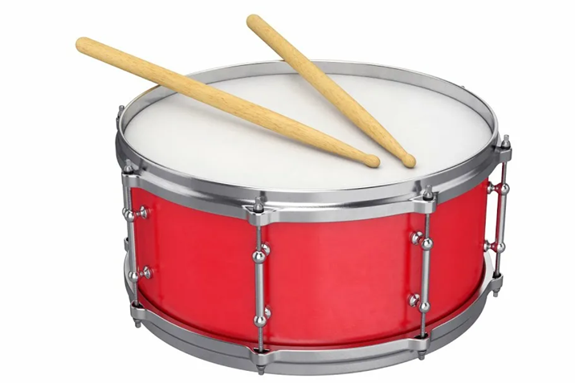
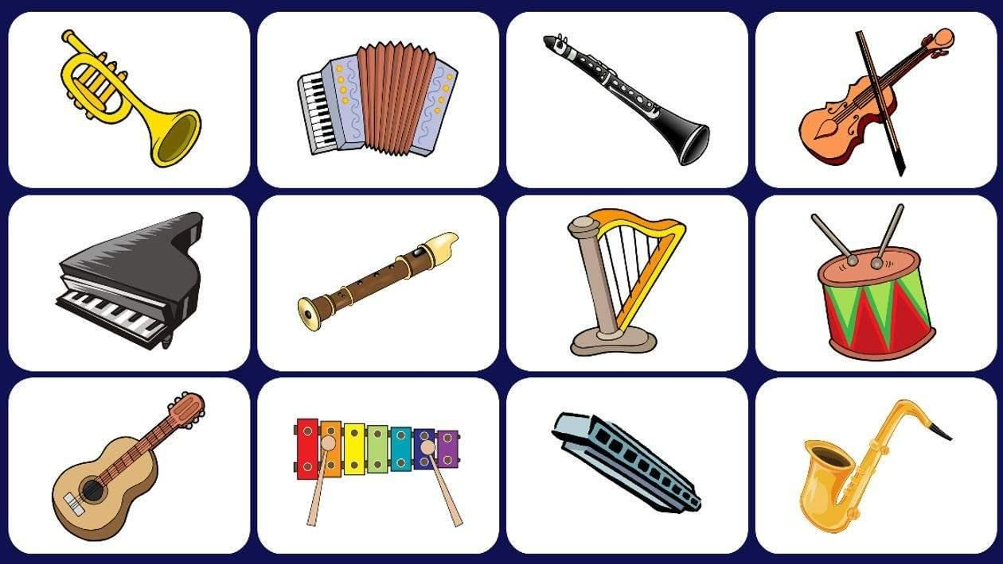
Сам пустой, голос густой, дробь отбивает, шагать помогает».

Slide 3
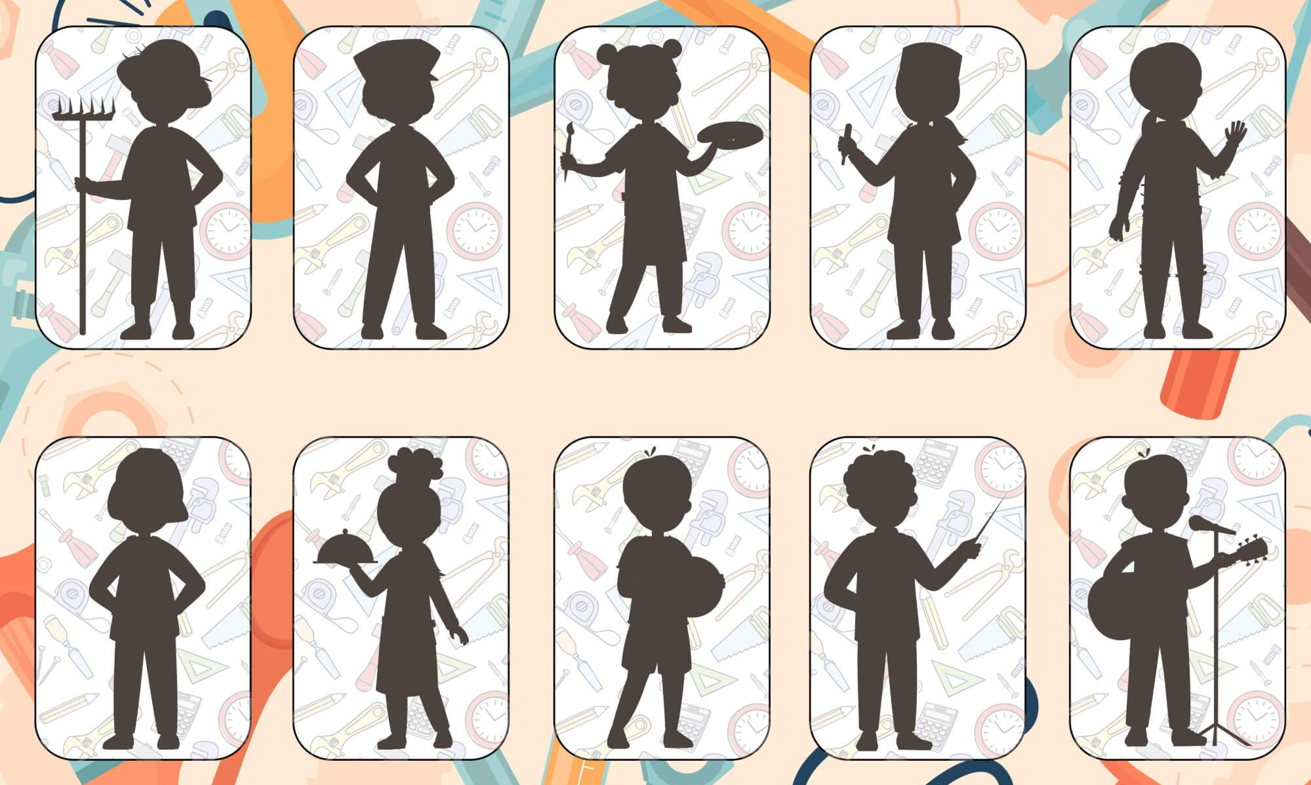
Уважаемые знатоки, люди каких профессий связаны с музыкой?»

Slide 4

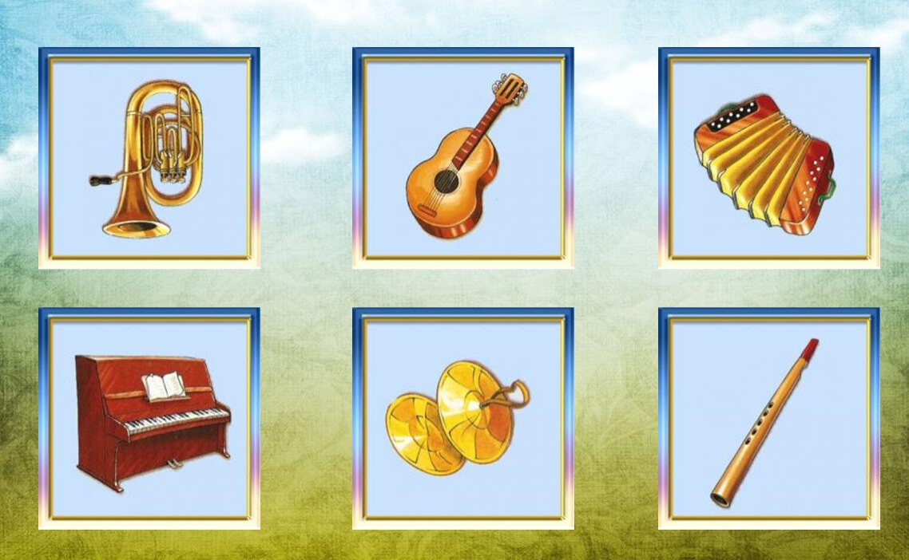
«Скажите, пожалуйста, из каких материалов изготавливают музыкальные инструменты?»

Slide 5

«Уважаемые знатоки, назовите, пожалуйста, все цвета радуги?»

Slide 6
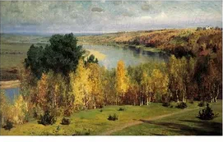
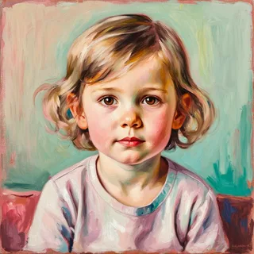
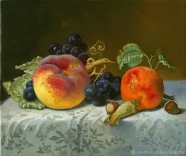
«Наши маленькие знатоки, ответьте пожалуйста, с помощью наборов репродукции, которые я вам отправила, на какие жанры делятся картины?»

Slide 7
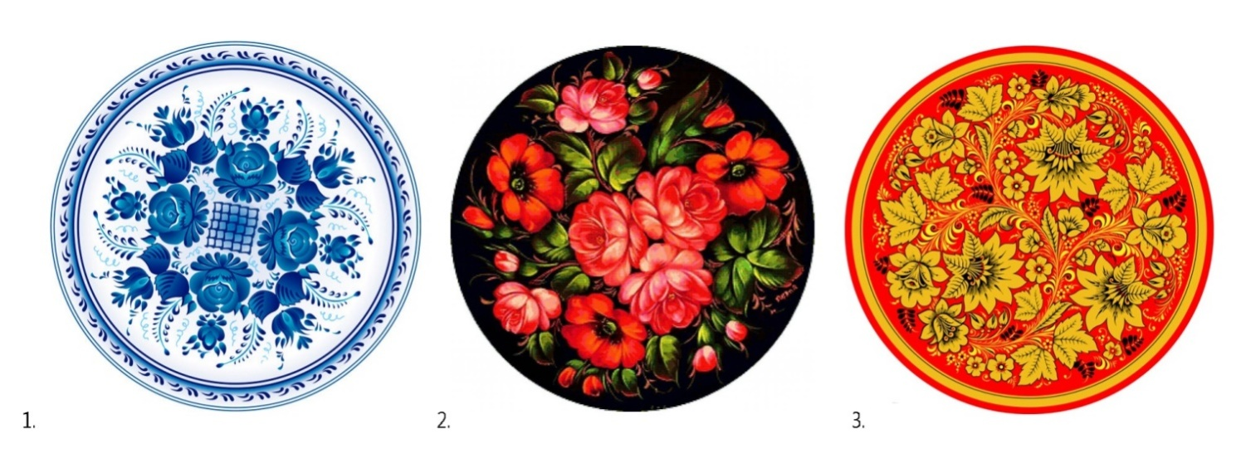
«Уважаемые знатоки, назовите, из каких материалов сделаны предметы на картине и какими видами росписи они расписаны?»

Slide 8
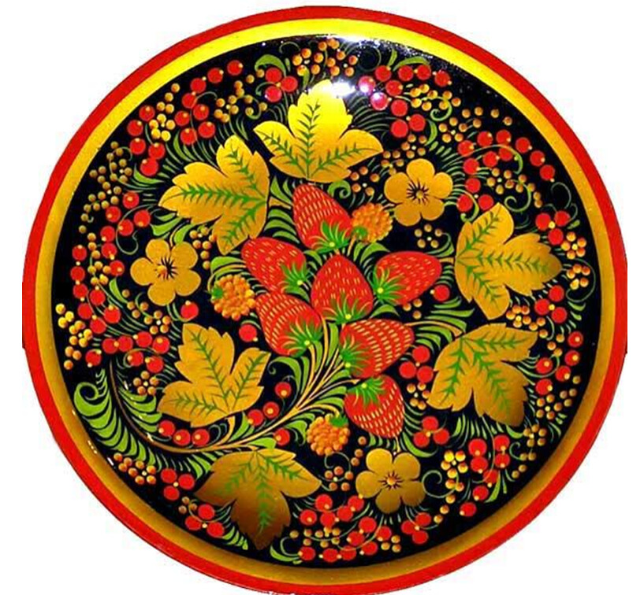
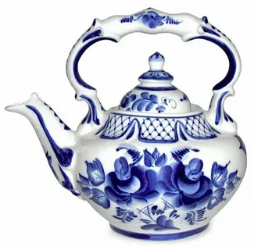
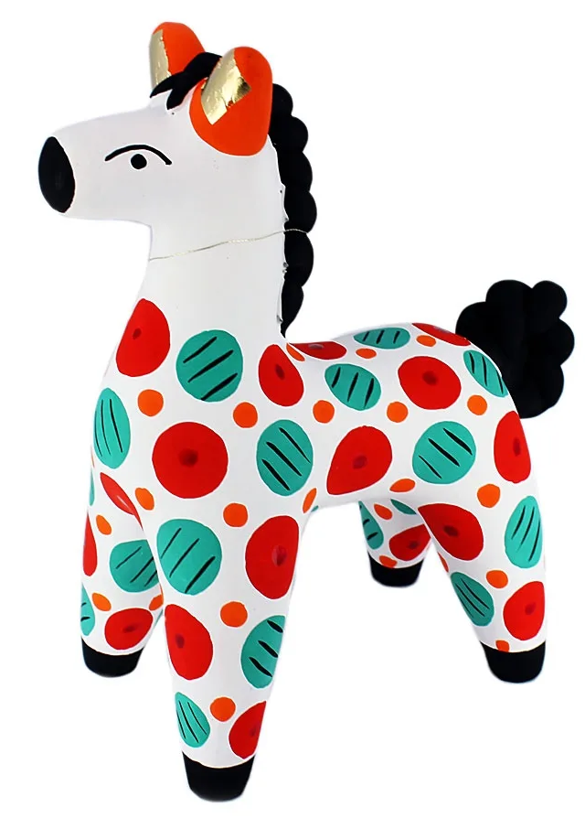
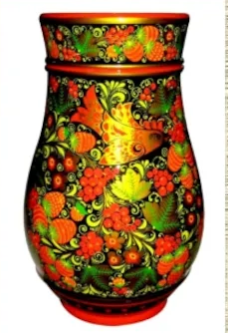
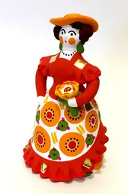
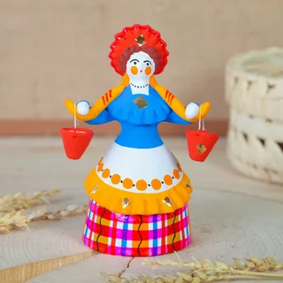
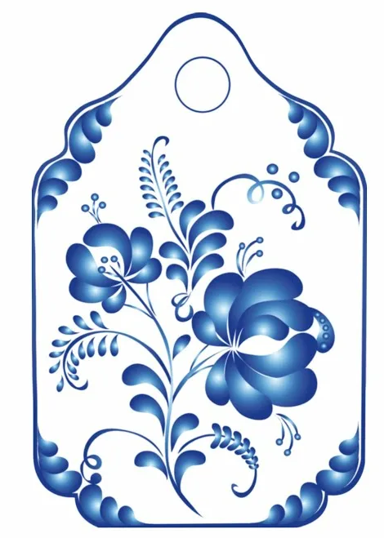
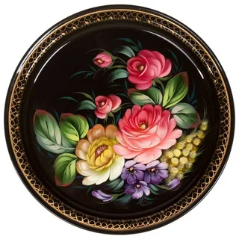

Slide 9
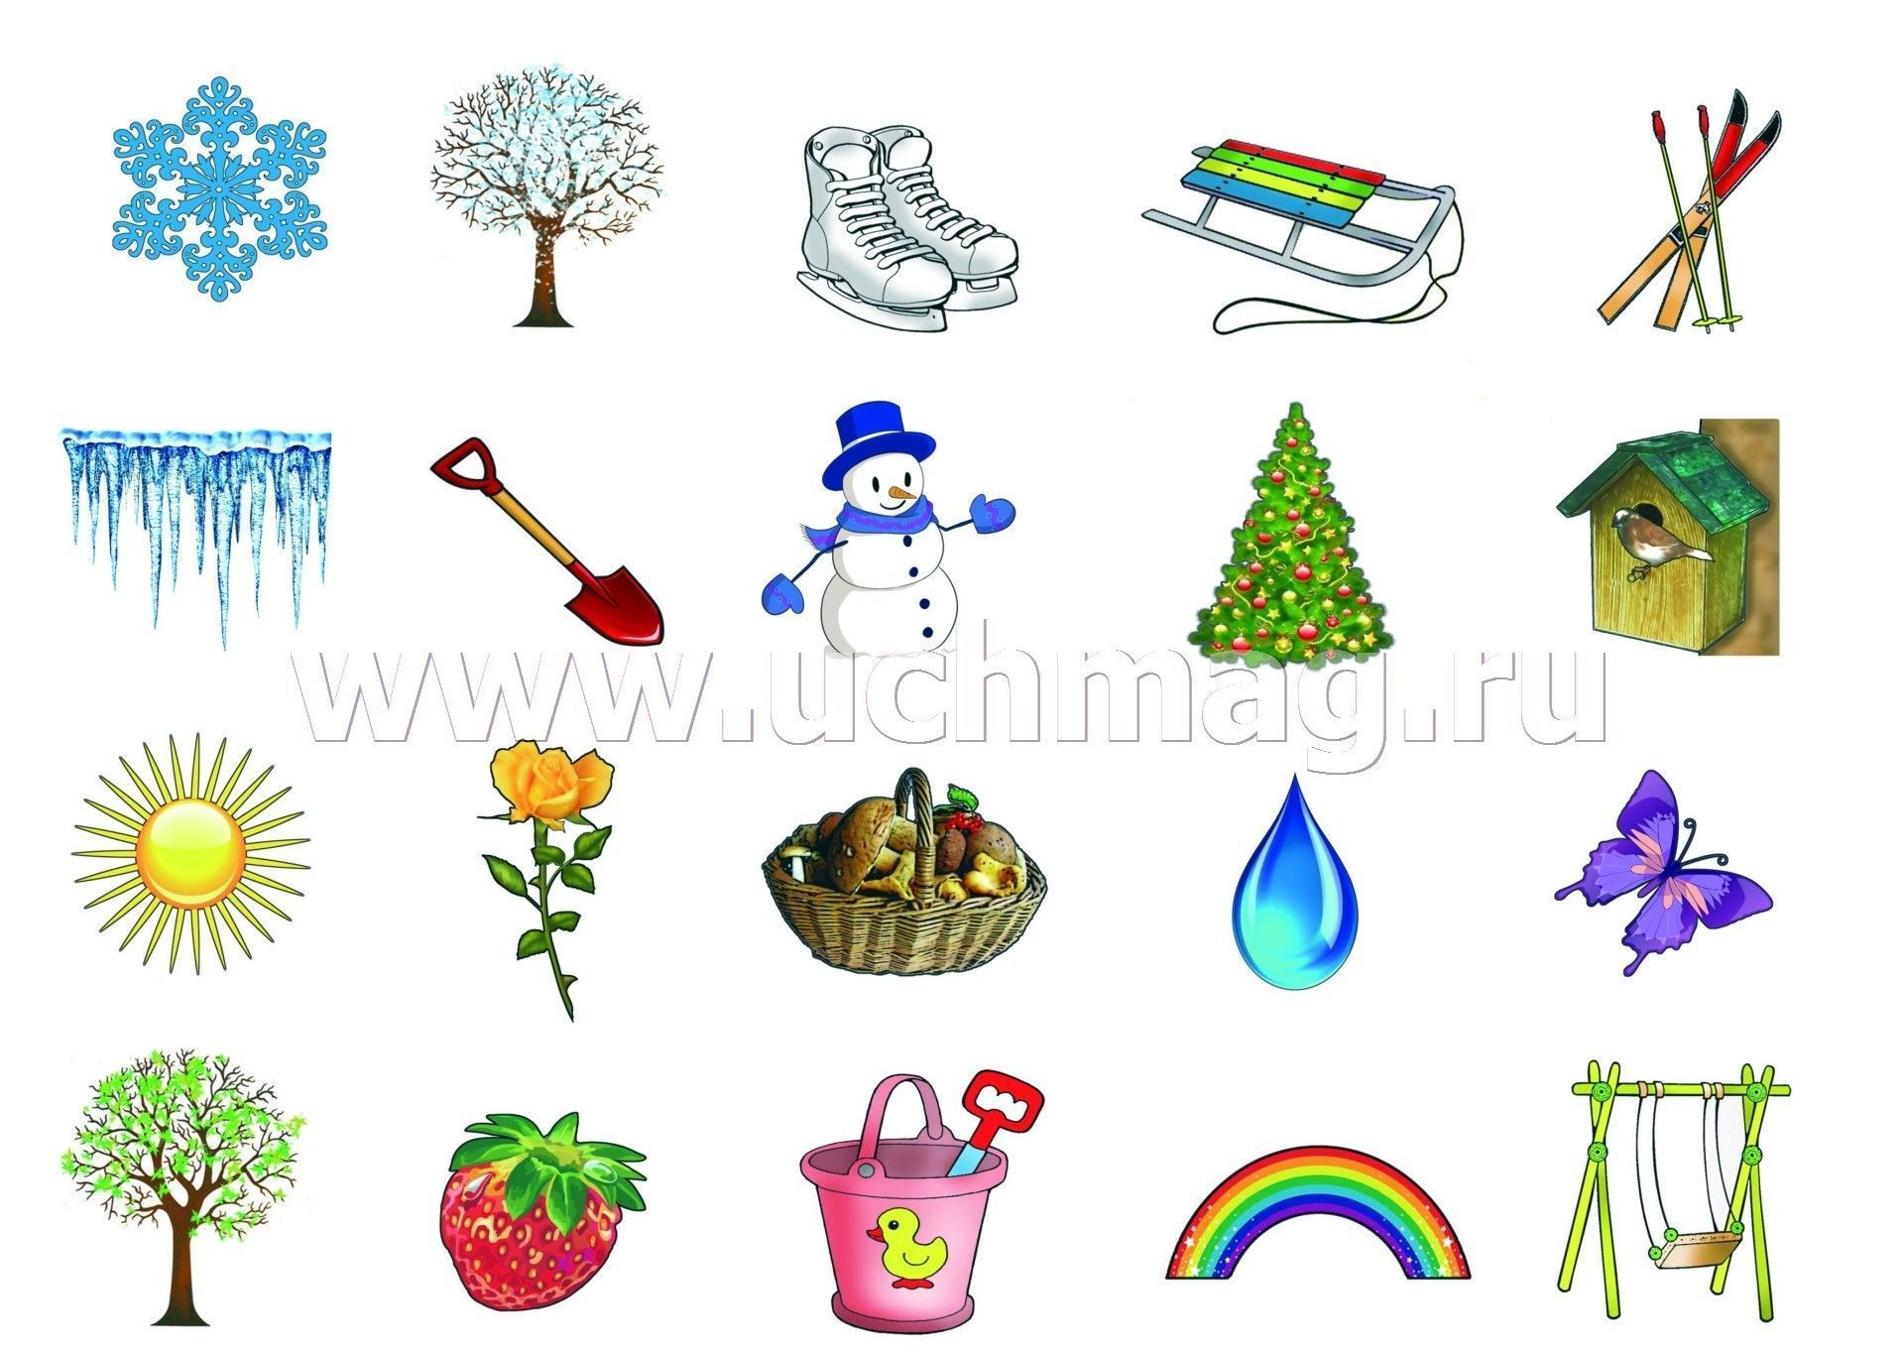
Уважаемые знатоки, разложите эти картинки по предметам рукотворного и природного мира и объясните ваш выбор».

Slide 10

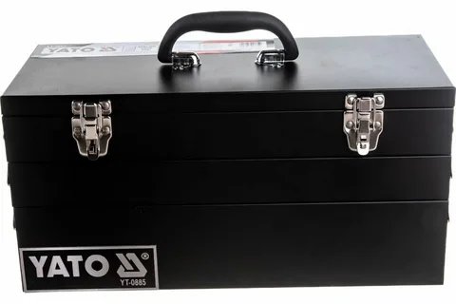
«В черном ящике то, с помощью которого получают знания, их создают с помощью машин в типографии. И так что находится в ящике?»

Slide 11
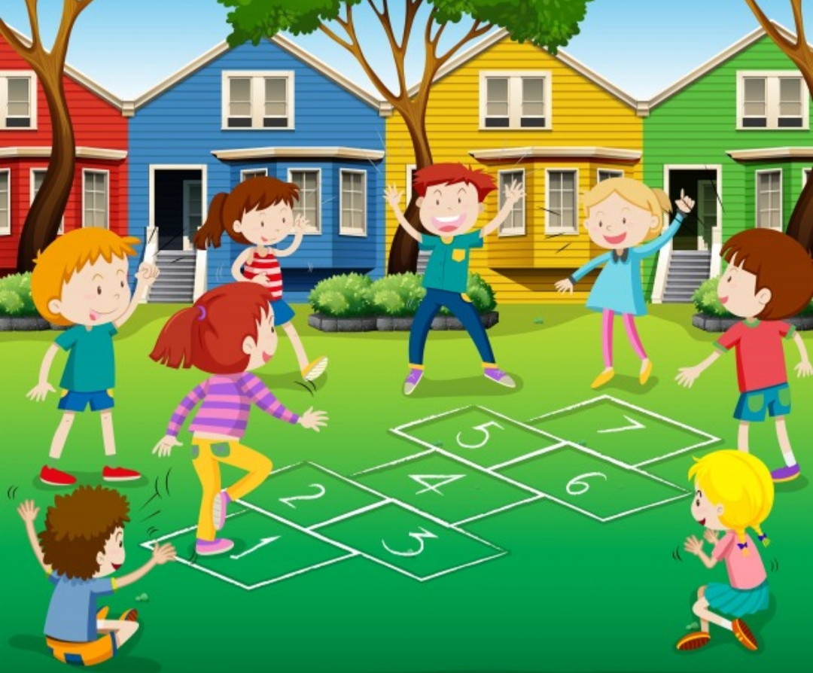
«Скажите, с какой целью человек придумал игры?»

Slide 12
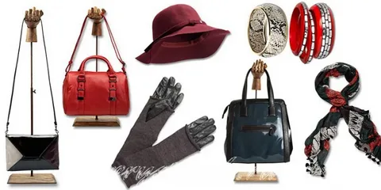
«Уважаемые знатоки, какие предметы изготавливает человек, чтобы украсить себя».

Slide 13


